Slide 1




Time Sheet
Equipe:
Bruno Sellas
Edglei Marques
Juliana Madureira
Raul Shinaede
Rayane dos Santos
Walber Gomes
Prof(a): Will Sandra
CST em Análise e Desenvolvimento de Sistemas

Slide 2

Descrição do cliente
Luis Paulo Ribeiro Varandas, proprietário da empresa Laticinios Triunfo sediada na Cidade de Guarulhos-SP a empresa do ramo alimentício foi fundada por seu pai Alexandre a mais de 40 anos e possui uma história muito bonita em sua comunidade recheada de tradição, trabalho, memórias, momentos, lutas e sucesso. Um de seus maiores desafios foi permanecer em atividade no mercado frente ao distanciamento social provocado pela pandemia de Covid-19, mesmo em frente a dificuldades e a toda crise que o mundo sofreu nessa época a empresa se manteve firme e até hoje é um pilar importantíssimo de sua comunidade.

Slide 3
Objetivo da aplicação
Entregar em ambiente funcional um aplicativo para controle de ponto para a Laticínios Triunfo, que permita ao cliente saber a jornada de trabalho de seus empregados.

Slide 4
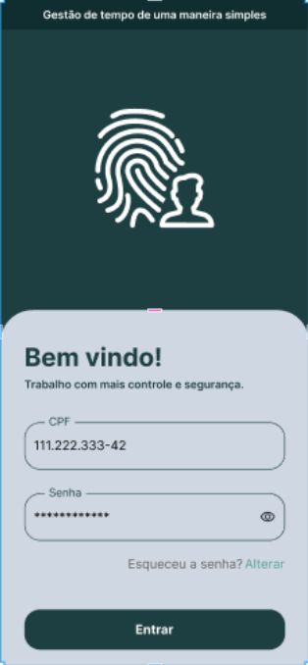
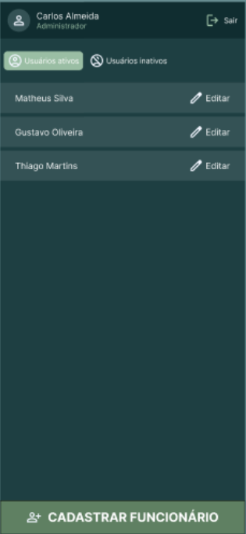
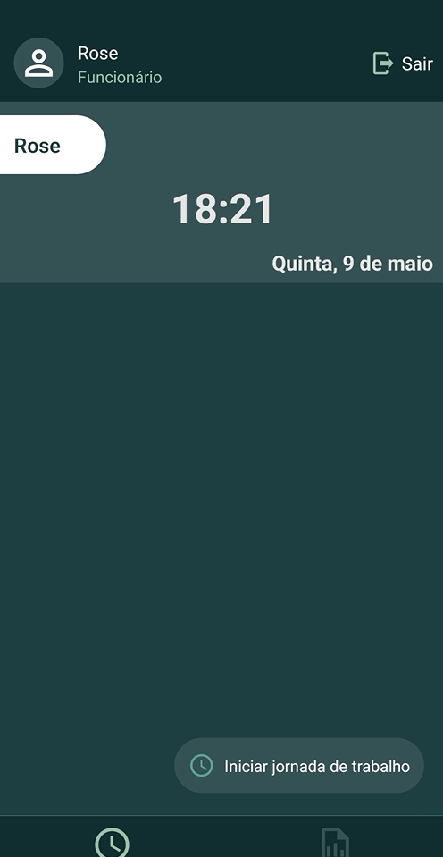
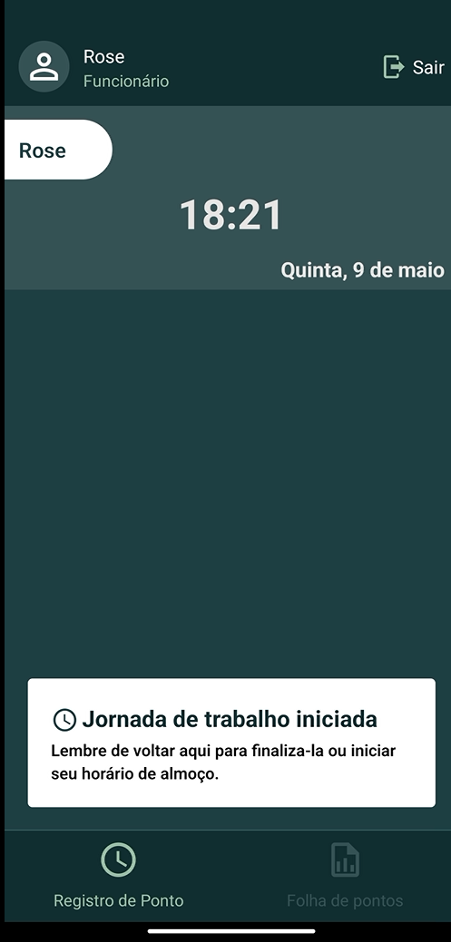
Telas principais

Slide 5
Pontos positivos
Engajamento do Time;
Possibilidade de aplicar uma arquitetura de backEnd, diferente da estudada na Faculdade;
Multiplicidade de competências dos membros do Time;

Slide 6
Desafios e aprendizagens da Experiência Extensionista
Entregar uma aplicação funcional para um cliente externo;
Se relacionar com um cliente de baixo letramento digital;
Entender a real necessidade do cliente e a legislação envolvida no projeto.

Slide 7
Conclusão da equipe
Foi muito interessante participar de um projeto real. Pois, é muito importante, para a nossa vida profissional poder participar da entrega de um projeto, durante o período de nossa formação acadêmica. Já ter projetos no nosso portfólio nos coloca em uma posição de destaque no mercado de trabalho que iremos enfrentar!

